Slide 1
«Мастера – волшебники»
Подготовила воспитатель ГБУ «СРЦН»
Весьегонского района
Овчинникова Наталья Николаевна

Slide 2
Декоративное рисование – это особая среда, способствующая развитию эмоционально-чувственного мира ребенка, где он ощущает себя защищенным и свободным в своих суждениях.
Особенно если рядом родной человек: мама или папа. Совместное творчество детей и родителей открывает новые возможности для сближения вокруг интересов и потребностей самой семьи, взаимной ответственности родителей и педагогов за принятие решений, способных улучшить качество педагогической компетенции родителей.

Slide 3
Цели:
1. Усилить способность родителей к пониманию и чувствованию эмоционального мира своего ребенка.
2. Помочь ребенку обрести личностную свободу и научить владеть языком искусства как средством чувственной и духовной ориентации в окружающем мире природы и человека.

Slide 4
Задачи:
1
Создать благоприятные условия для развития эстетического, эмоционального положительного восприятия искусства.
2
Развивать чувственность, воображение, ассоциативное мышление в творческой совместной деятельности.
3
Формировать эстетическое отношение детей и родителей к действительности.
5
4
Создать условия для общения детей, педагогов, родителей в процессе художественно-творческой деятельности.
Оптимизировать формы родительского воздействия в процессе воспитания дошкольников.

Slide 5
Ожидаемые результаты:
В результате освоения программы
повышается уровень общей осведомленности и
познавательной активности детей, расширяются
творческие возможности дошкольников и
родителей, формируется толерантное сознание,
принимающее разнообразие семей,
создаются модели дружелюбного
партнерства
между Центром и семьей.

Slide 6
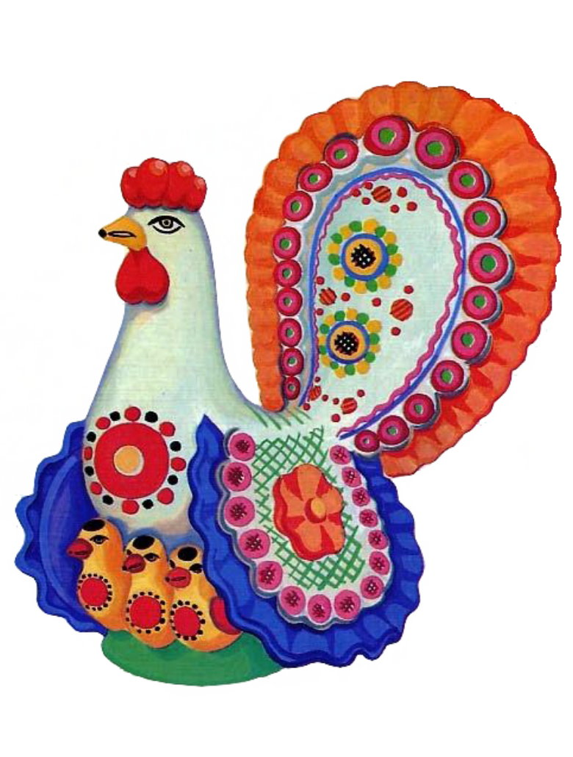
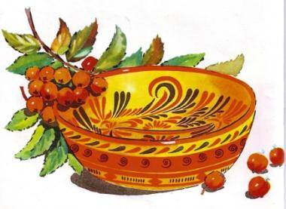
В МАСТЕРСКОЙ
У НАРОДНЫХ
МАСТЕРОВ

Slide 7
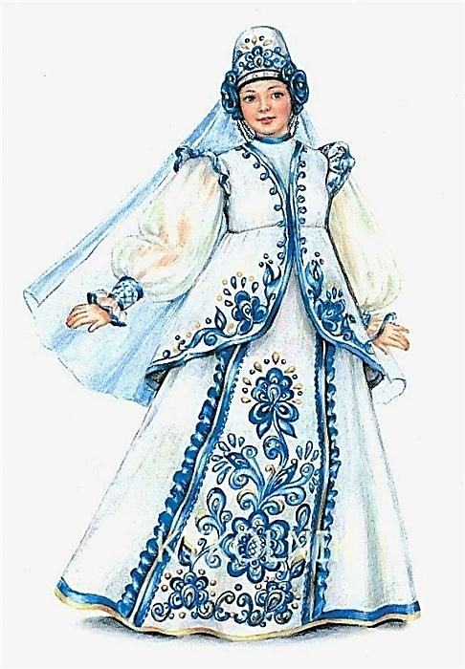
ГЖЕЛЬ

Slide 8
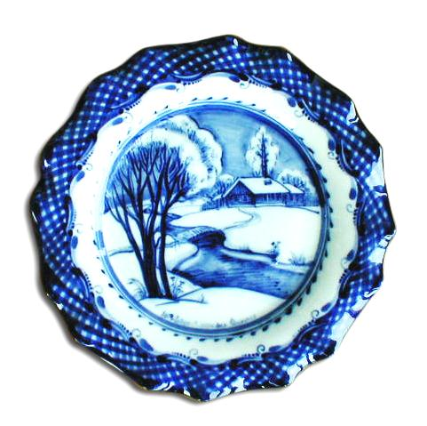
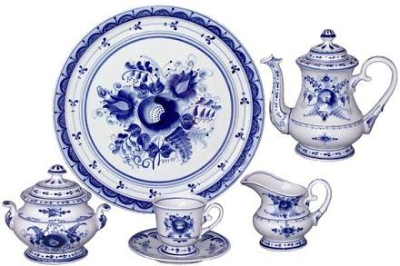
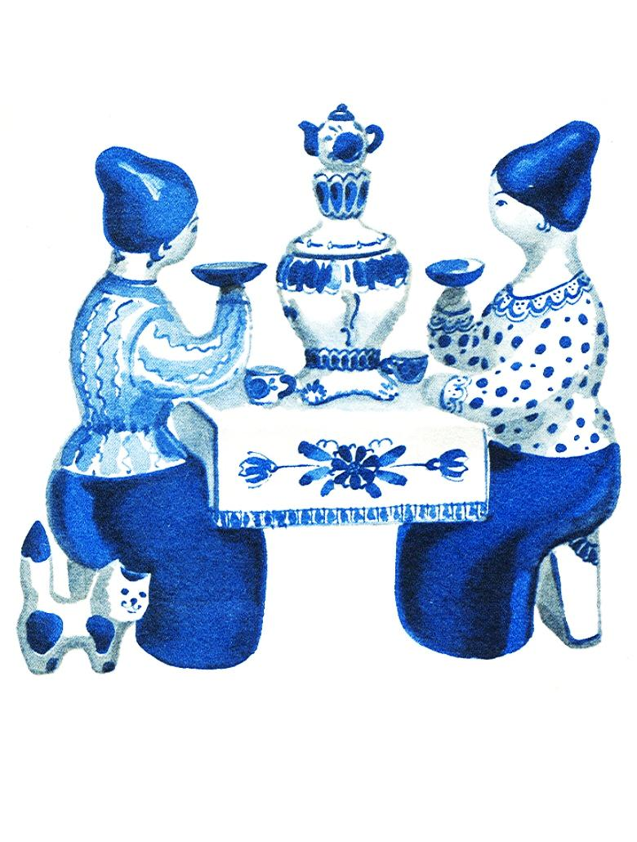
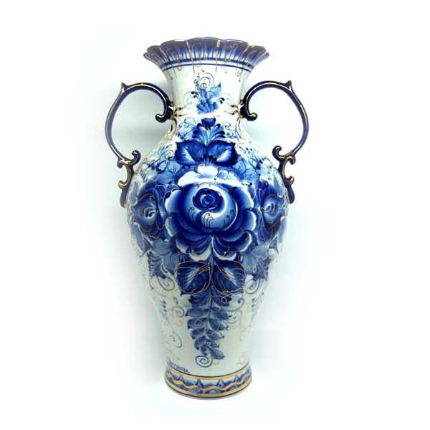

Slide 9
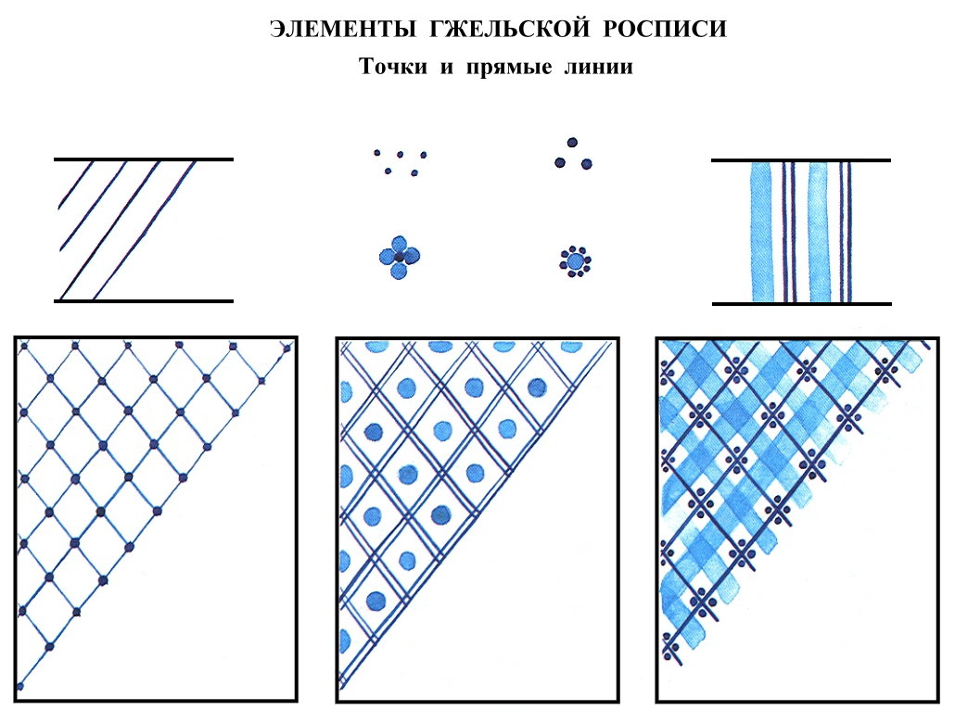

Slide 10
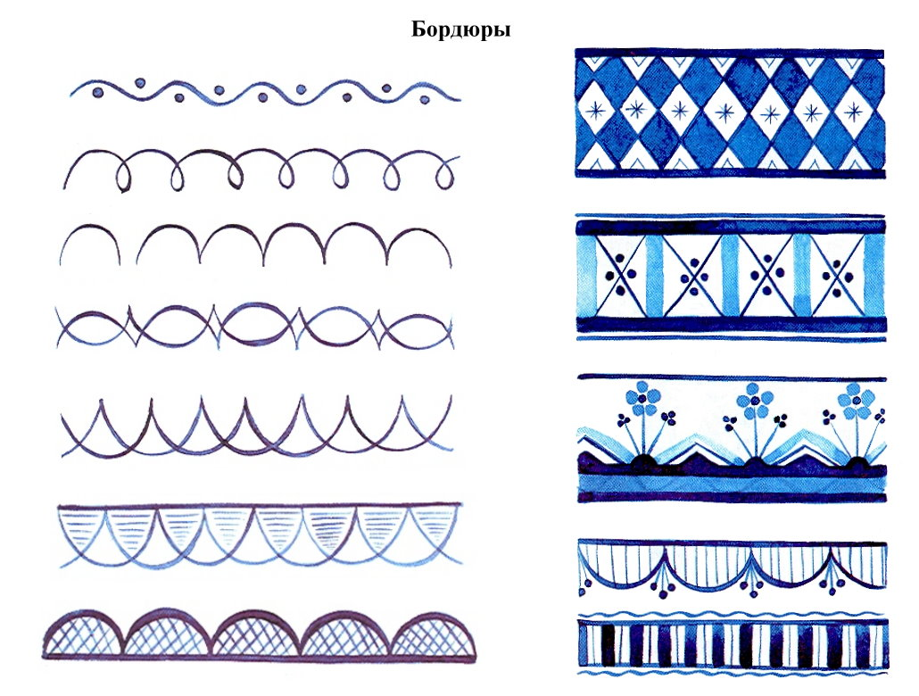

Slide 12
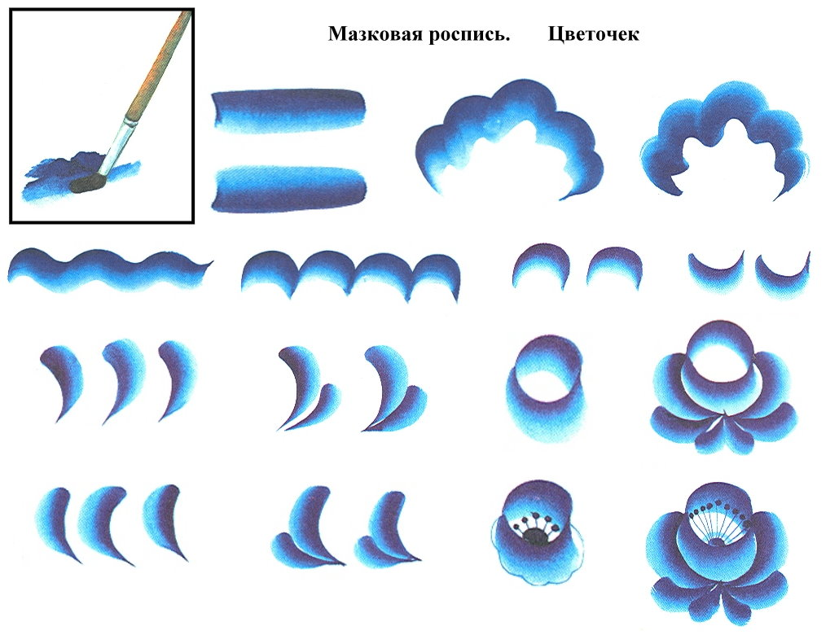

Slide 13
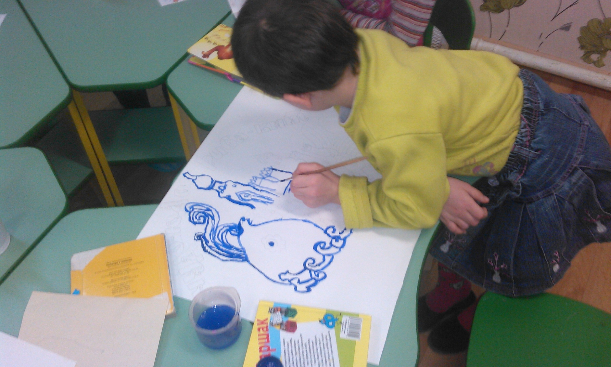
ВОТ ТАК ЧУДО ГОЛУБОЕ
«РЫБА – КИТ»

Slide 14
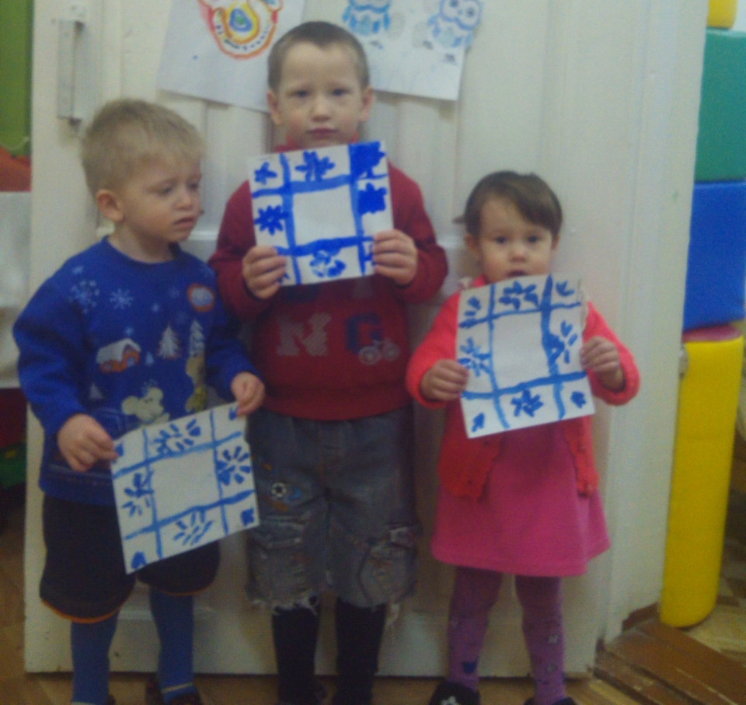
ПЛАТОЧКИ ДЛЯ МАТРЕШКИ

Slide 15
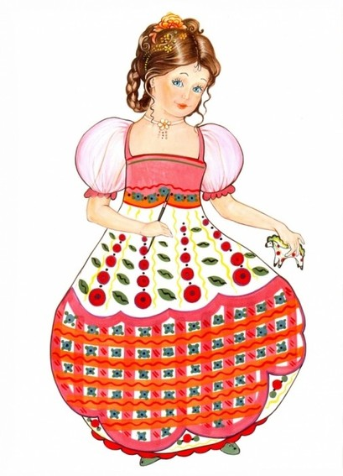
ДЫМКА

Slide 16
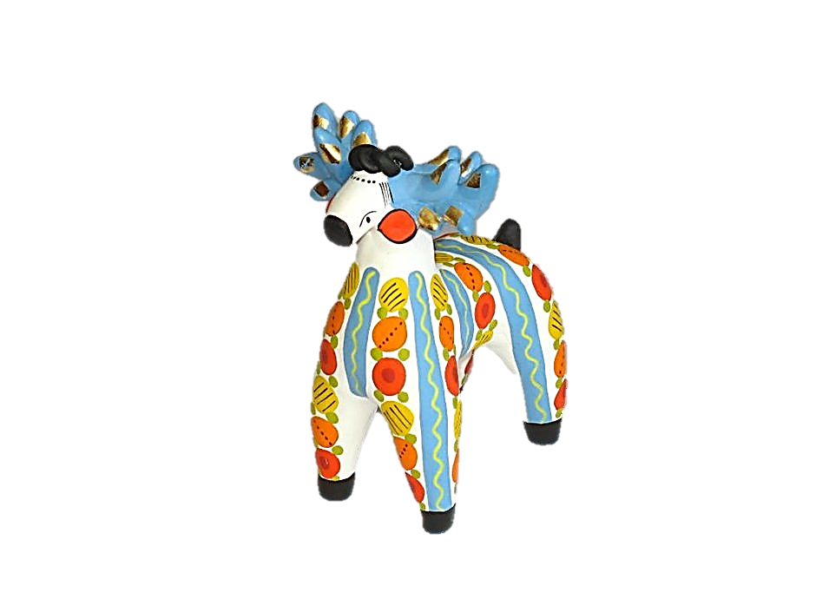
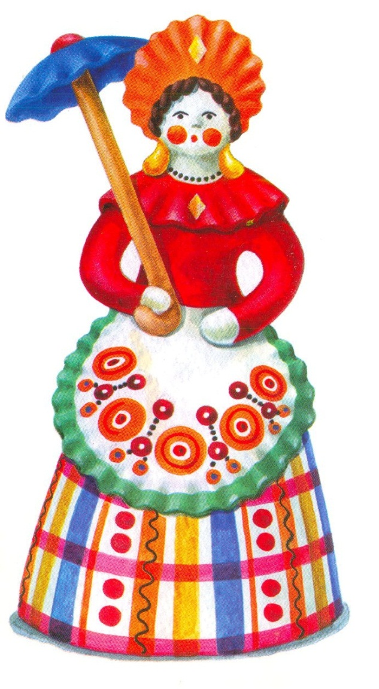
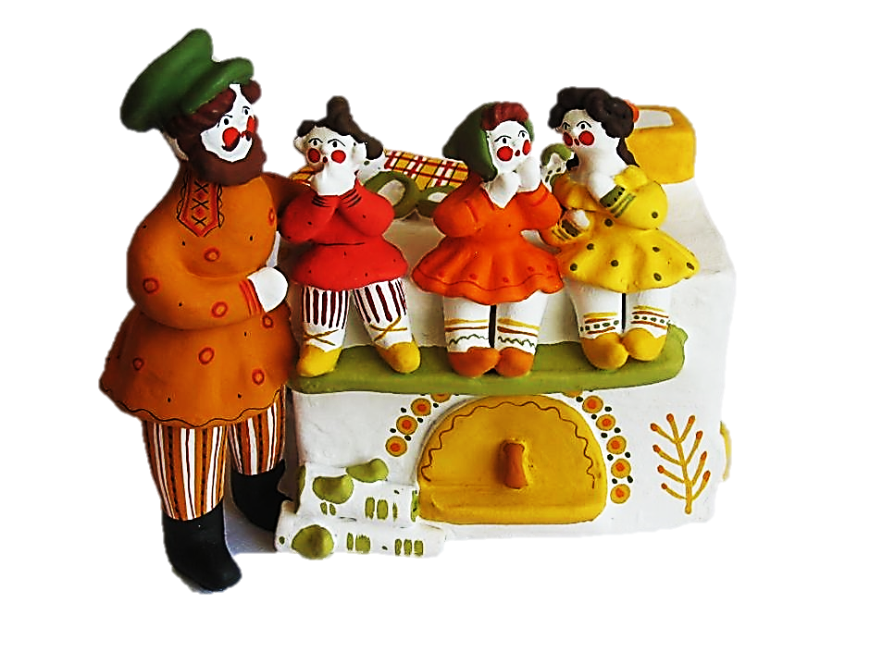

Slide 17
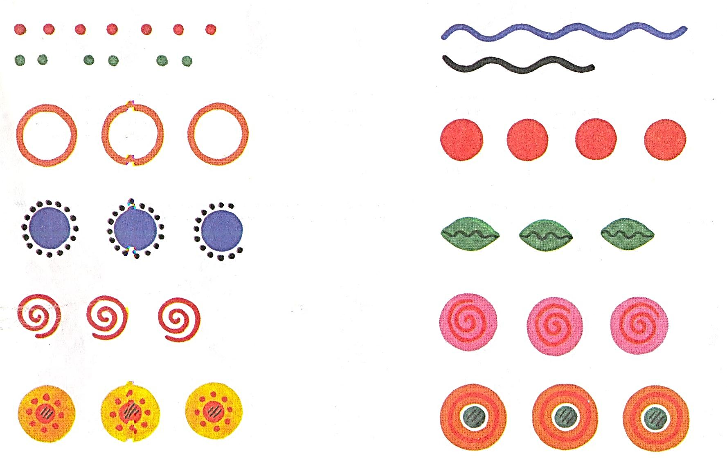

Slide 19
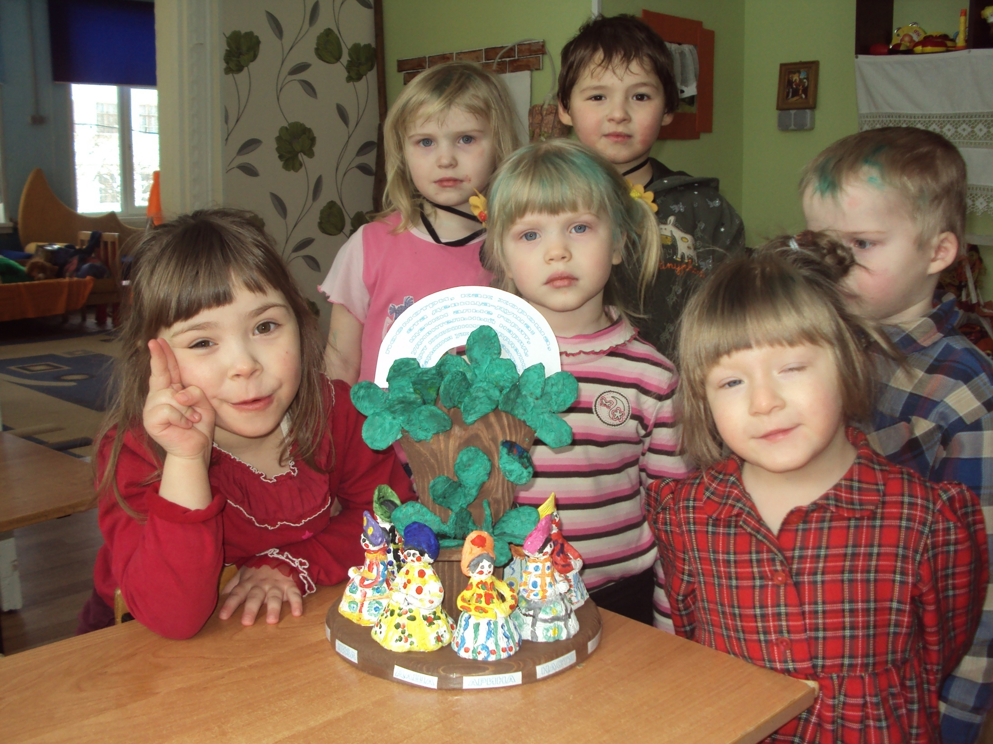
ДЫМКОВСКАЯ БАРЫНЯ

Slide 20
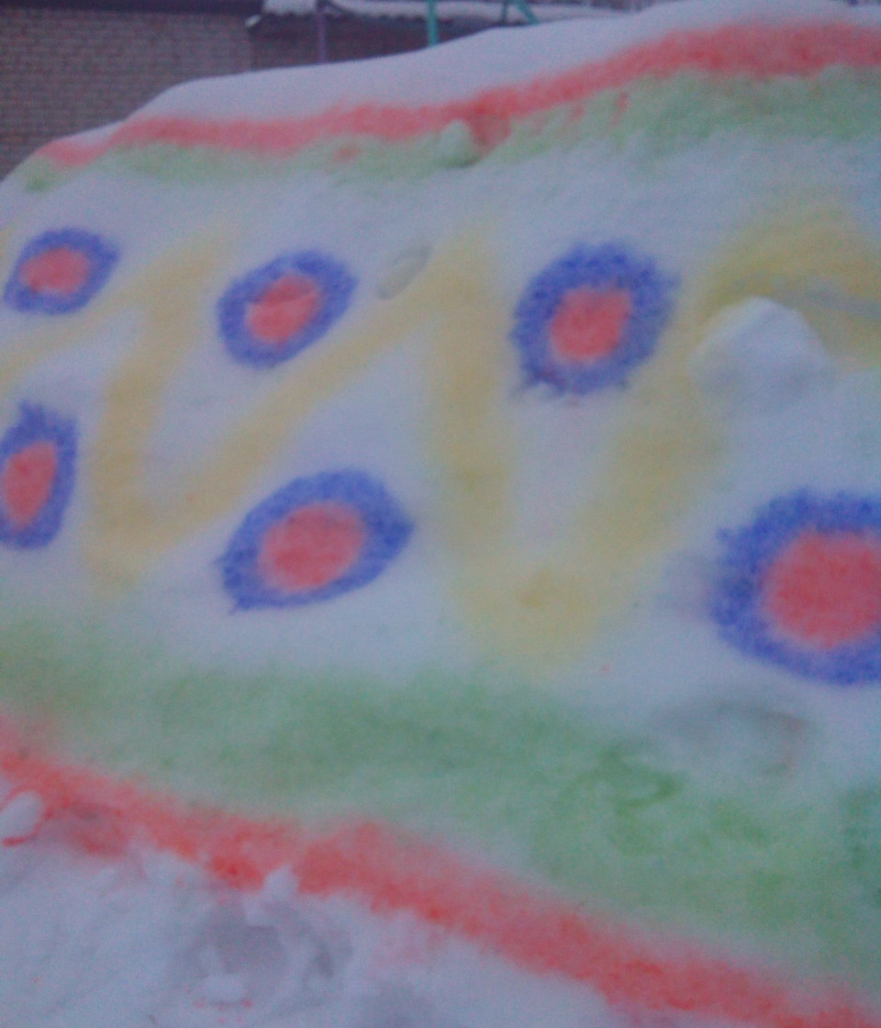
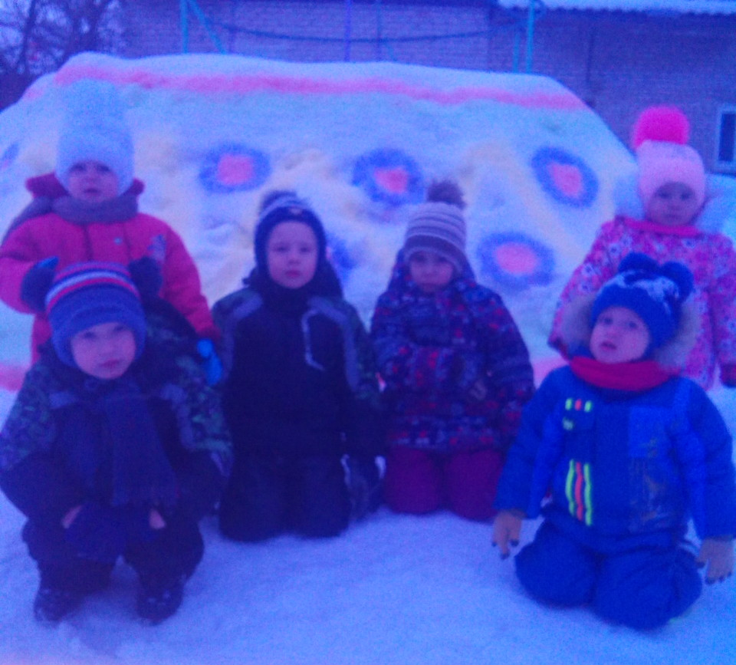
ДЫМКА НА СНЕГУ

Slide 21
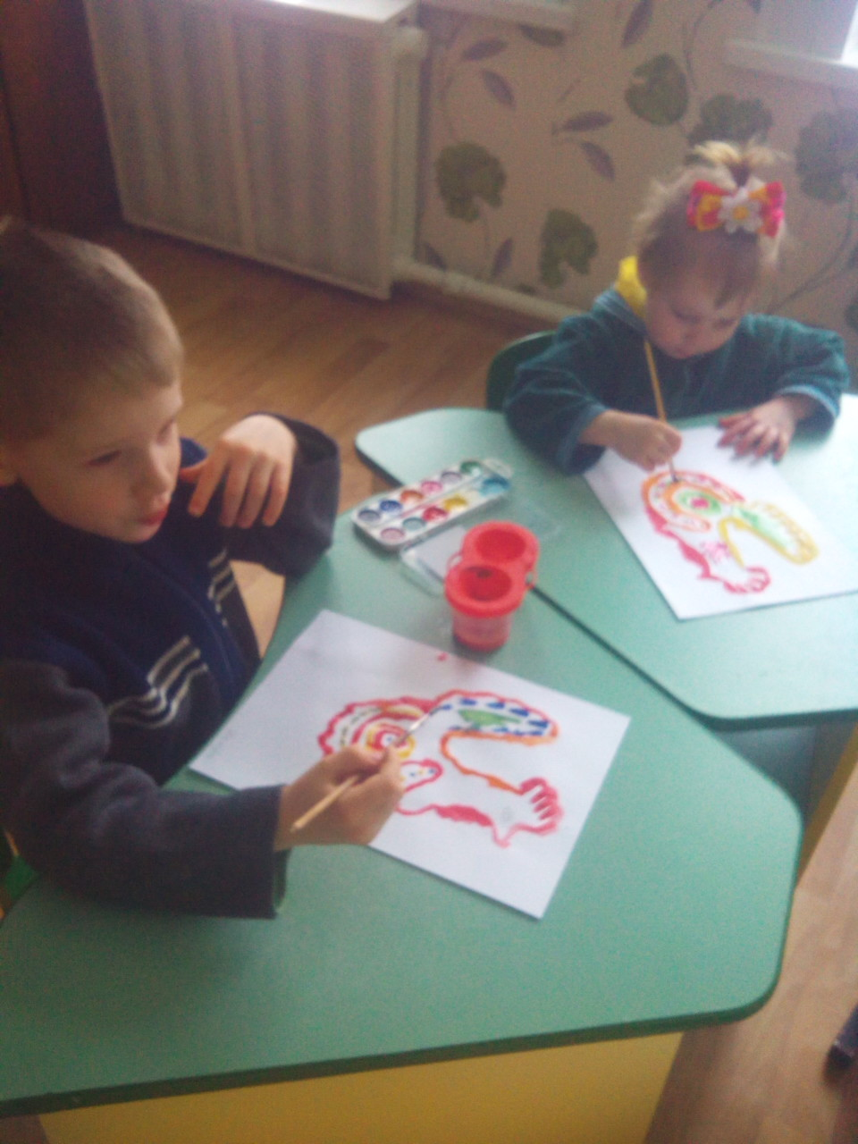
ДЫМКА НА БУМАГЕ
«ПЕТУШОК ЗОЛОТОЙ ГРЕБЕШОК»

Slide 22
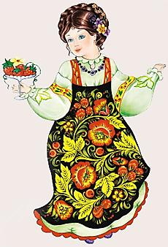
ХОХЛОМА

Slide 23
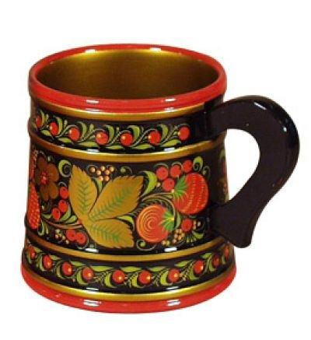
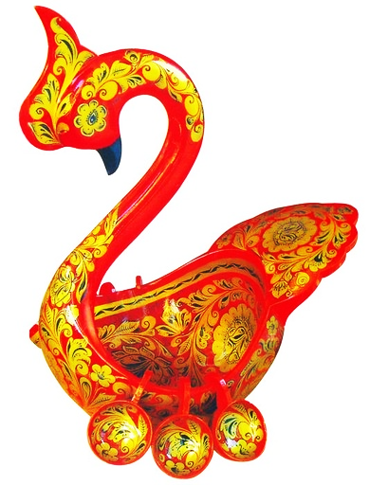
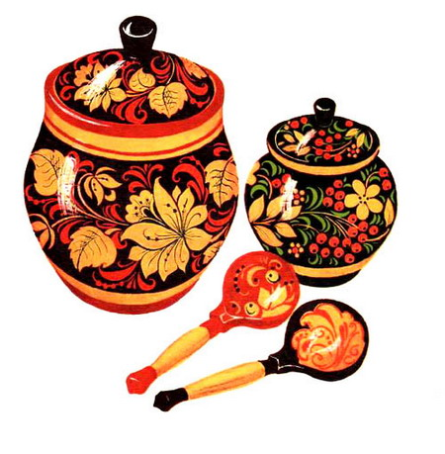

Slide 24
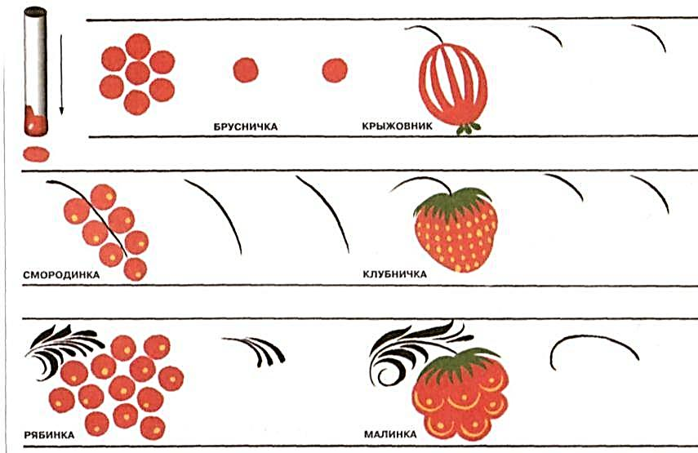
УЗОР «ЯГОДКИ»

Slide 25
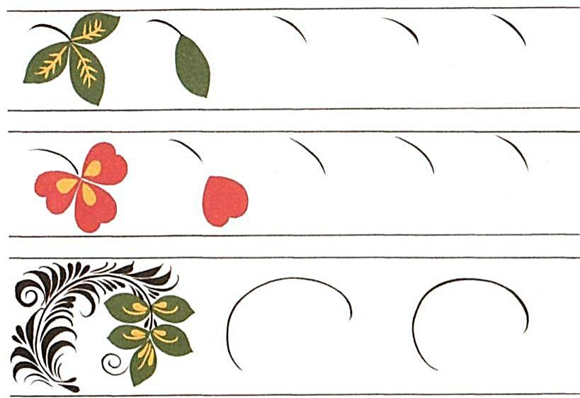
УЗОР «ЛИСТОЧКИ»

Slide 26
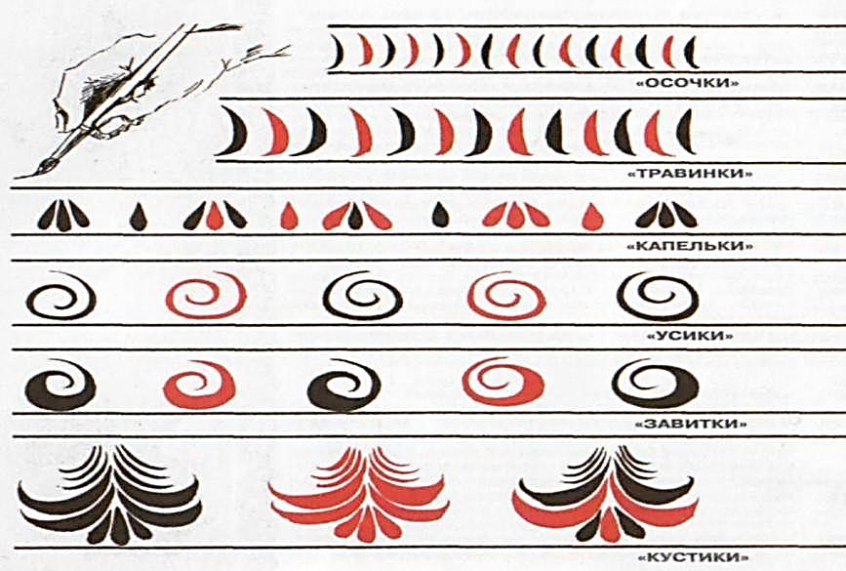
ЭЛЕМЕНТЫ ТРАВНОГО ОРНАМЕНТА

Slide 27
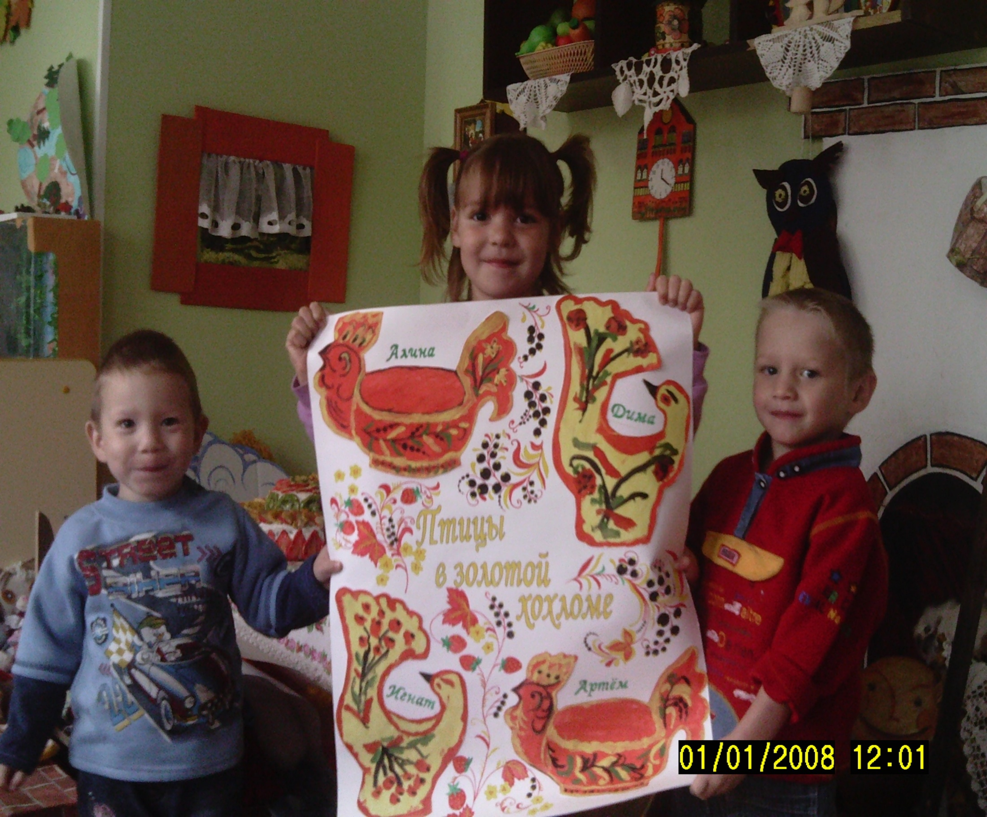

Slide 28
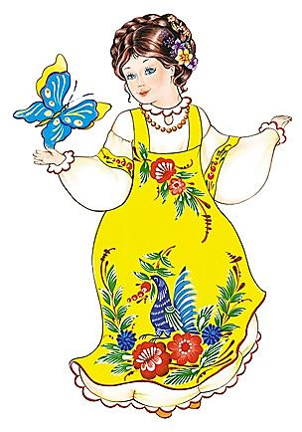
ГОРОДЕЦ

Slide 29
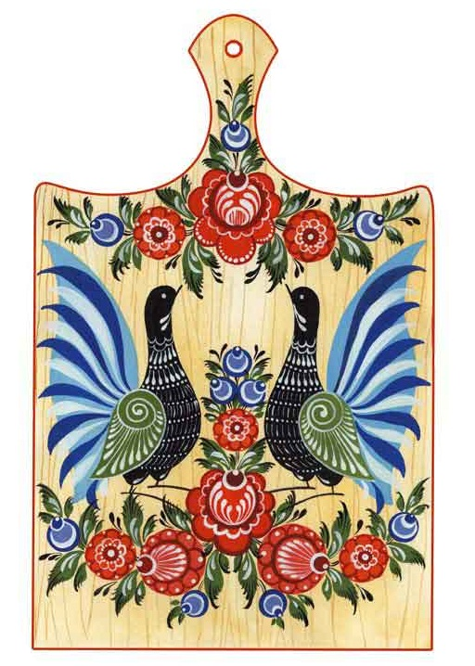
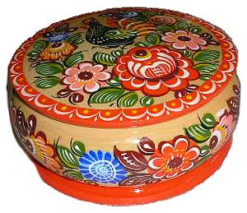
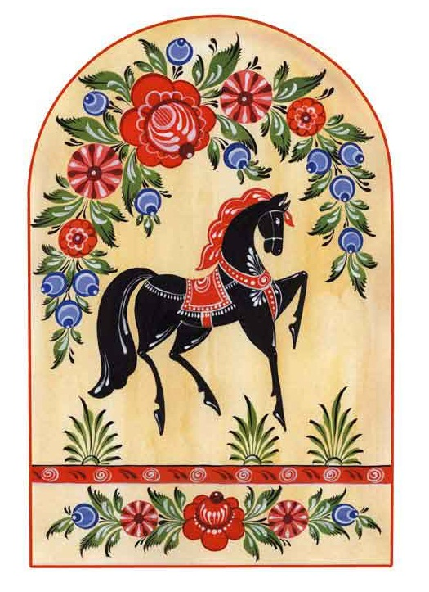
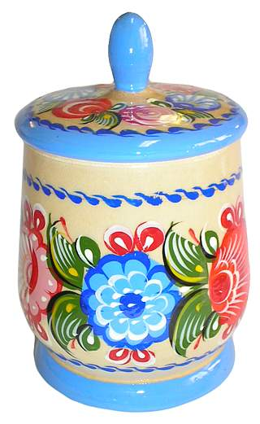

Slide 32
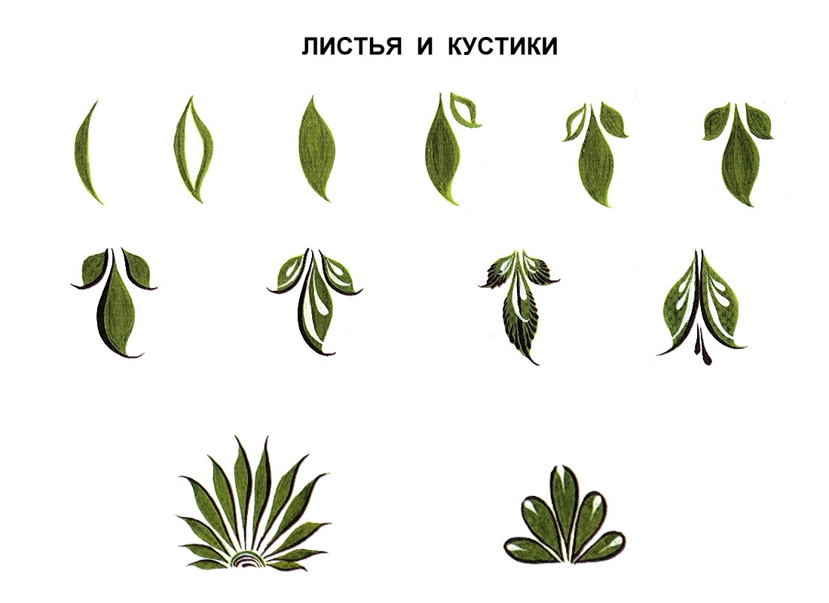

Slide 33
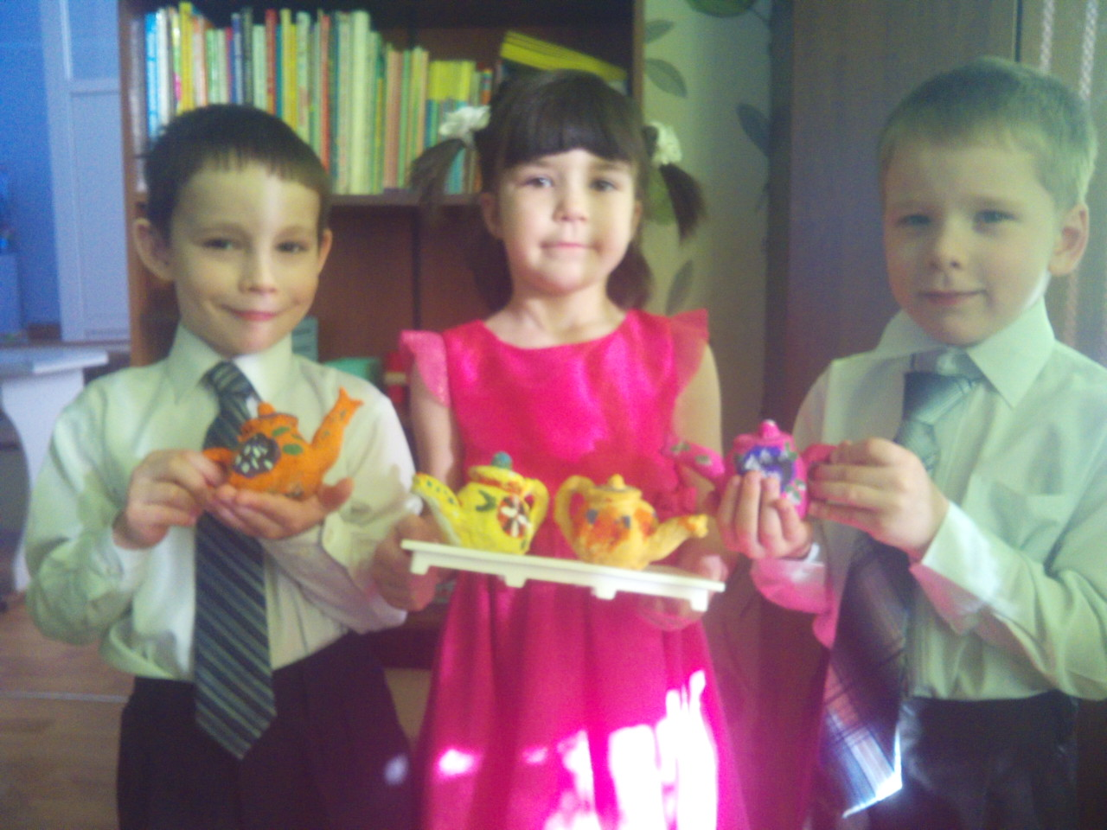

Slide 34
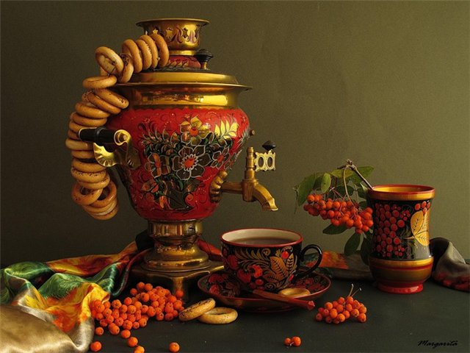
СПАСИБО ЗА ВНИМАНИЕ!

